Slide 1
Modelagem dos Processos de Negócio
Introdução

Slide 2
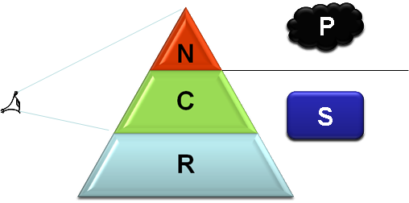
Pirâmide de Requisitos
Precisamos entender o PROBLEMA e as NECESSIDADES do Cliente a fim de levantar as CARACTERÍSTICAS e os REQUISITOS da SOLUÇAO antes de iniciar o desenvolvimento de uma aplicação

Slide 3









Panorama
Questionário
Análise do
Problema
Modelagem de Processos de Negócio
Entrevista
SI
Workshop de
Características
Derivação de
Requisitos
Arquitetura
do Sistema
Storyboarding
Casos
de Uso

Slide 4
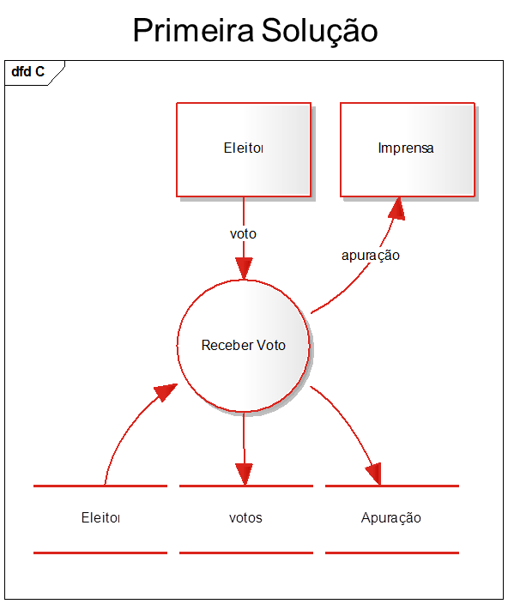
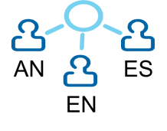
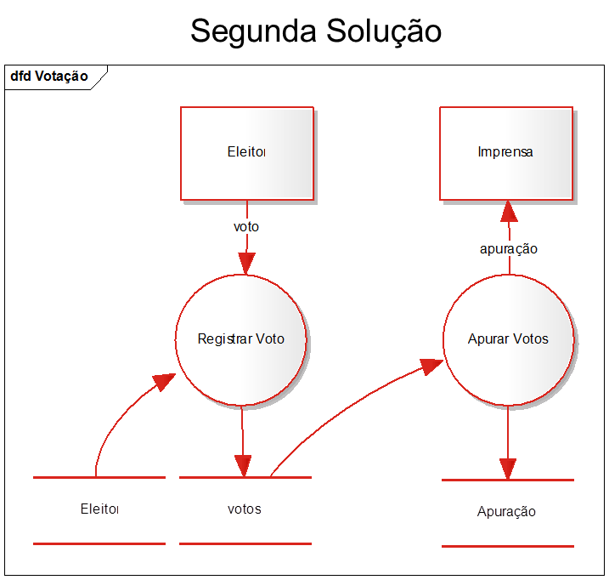
Verdade Relativa
Mundo
A Solução
Requisitos
do Sistema de
Uma Solução
Especialista
de Negócio
Analista
de Negócio
Seu “Ideal de Solução“
O Modelo reflete apenas o Mundo conhecido pelo Especialista de Negócio.
∴
O Analista de Negócio não deve influenciar o modelo com o seu “ideal de solução”!

Slide 5
O Mundo Modelado (AS-IS)
Mundo (AS-IS)
Modelo AS-IS
Especialista
de Negócio
Analista
de Negócio
Requisitos
do Sistema
do Modelo
AS-IS

Slide 6
O Mundo Modelado (TO-BE)
Mundo (TO-BE)
Modelo TO-BE
Especialista
de Negócio
Analista
de Negócio
Requisitos
do Sistema
do Modelo
TO-BE

Slide 7
O Mundo Modelado (AS-IS/TO-BE)
Mundo (AS-IS)
Modelo AS-IS
Especialista
de Negócio
Analista
de Negócio
Mundo TO-BE
Modelo TO-BE
Analista
de Negócio
Engenheiro
de Sistemas
Requisitos
do Sistema
do Modelo
TO-BE
Especialista
de Negócio

Slide 8


Engenharia de Processos (TO-BE)
Mundo (TO-BE)
^{(Modelo TO-BE)}_{i}
Engenheiro
de Sistemas
Analista
de Negócio
Requisitos
do Sistema
do Modelo
TO-BE
Comitê de
Aprovação

Slide 9
Arquitetura de Negócio
Nível de
Cenários
Operacionais
Cenário Operacional 1
Cenário Operacional 2
Nível dos
Nós Operacionais
(preferencialmente abstratos)
Nó Operacional 1
Nó Operacional 2
Nível das
Capacidades
Operacionais
Capacidade Operacional 1
Capacidade Operacional 2
Capacidade Operacional 3
Heurística
Nível das
Subcapacidades
Operacionais
(opcional)
Subcapacidade Operacional 1
Subcapacidade Operacional 2
Subcapacidade Operacional 3
Nível de
Processos
Operacionais
Processo Operacional 1
Processo Operacional 2
Nível de
Tarefas
(Opcional)
Tarefa 1
Tarefa 2

Slide 10
Elementos da Arquitetura de Negócio
Cenário Operacional
Local onde se desenrolam as operações
Existe alguém responsável por orquestrar as operações dentro de um cenário
Nó Operacional
Entidades, preferencialmente abstratas, que atuam no Cenário Operacional
Possuem autonomia e respondem por suas ações
Capacidade ou Subcapacidade Operacional
Capacidade de um ou mais Nós Operacionais em prestar um serviço ou de produzir um resultado
Processo Operacional
Processos que atendem a um evento operacional e que compõem uma capacidade
Tarefa
Detalhes de um Processo Operacional

Slide 11
Exemplo
Cenário: Contratação de Colaboradores
Nó Operacional: Área de RH
Capacidade Operacional: Recrutamento
Processo Operacional: Receber Indicação Candidatos
Processo Operacional : Receber Necessidades
Processo Operacional : Avaliar Realocação de Colaboradores
Processo Operacional : Avaliar Banco de Currículos
…
Capacidade Operacional: Seleção
…
Capacidade Operacional: Contratação
…
Nó Operacional: Área de Treinamentos
Capacidade Operacional: Treinamento ⁞
Nó Operacional: Área que Demanda RH
Capacidade Operacional: Planejamento de Necessidades ⁞
Nó Operacional: Head Hunter (Externo)

Slide 12
Alocação de Capacidades aos Nós Operacionais Reais
Cenário Operacional: Contratação de Colaboradores
 |  | Capacidades Operacionais
Nós Operacionais Abstratos | Nós Operacionais Reais | Planejamento | Recrutamento | Seleção | Contratação | Treinamento
Área de RH | Setor de RH Estratégico
Área de Treinamentos | Universidade Corporativa
Área que Demanda RH | Engenharia de Sistemas
 | Produção
 | Negócios
Head Hunter (externo) | Interpessoal
 | Vagas e Alocações

Slide 13
Alguns Direcionadores
Cenários Operacionais
Descrição dos Cenários
=>
Nós Operacionais
X
Capacidades
X
Papéis
Nós Operacionais
Capacidades Operacionais
Iteração visando Alta Coesão e Baixo Acoplamento
Processos Operacionais
Critérios

Slide 14
Modelagem dos Processos de Negócio
Critérios Nível de Processos Operacionais

Slide 15
Perspectivas
Um objeto em estudo pode ser visualizado por meio de várias perspectivas
A
B
C
Três diferentes visões (as nuvens) de um mesmo objeto em estudo (o sol no centro).

Slide 16
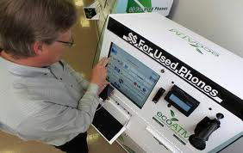
Neutralidade Tecnológica
O Modelo de Negócio não deve conter nenhum indício da tecnologia adotada para a sua implementação
As tecnologias empregadas no ambiente não devem influenciar o Modelo de Negócio
O único elemento ativo é o Elemento Humano
Premissa

Slide 17
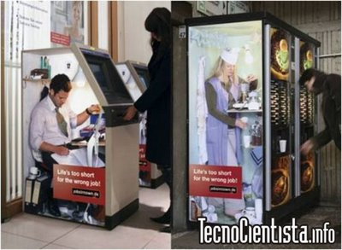
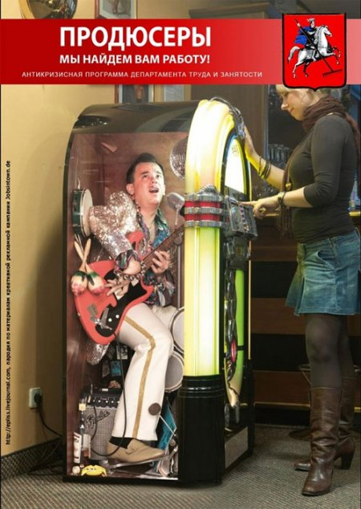
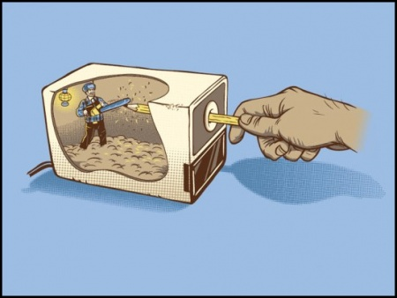
Elemento Humano Ativo

Slide 18

Partição por Eventos
Processos de Negócio são identificados através da perspectiva de Eventos de Negócio
Partição por eventos (MCMENAMIN; PALMER, 1991)
Eventos de Negócio são mais facilmente identificados no mundo real do que em quaisquer outras perspectivas ou visões
Um Processo de Negócio é ativado devido a ocorrência de um Evento de Negócio
Este método fornece um meio de separar os Processos de Negócio que, à primeira vista, parecem entrelaçados e confusos
Premissa

Slide 19

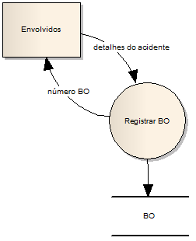



Evento
Processo
Registrar BO
Envolvidos
RESUMO:
A delegacia estava preparada para tratar o evento
O processo só foi ativado quando um estimulo correto chegou até ele
O estímulo continha informações sobre o evento

Slide 20
Onde está o Guarda?
Registrar BO

Slide 21
FORA DO ESCOPO DE MODELAGEM DE NEGÓCIO (CAPACIDADE)
Estímulo
Externo 1
Estímulo
Externo 2
P1
P2
P3
Evento
Externo 1
Evento
Externo 2
Evento
Temporal 3
ESCOPO DA MODELAGEM NEGÓCIO (CAPACIDADE)

Slide 22
FORA DO ESCOPO DE MODELAGEM DE NEGÓCIO (CAPACIDADE)
Estímulo
Externo 1
Estímulo
Externo 2
P1
P2
P3
Evento
Externo 1
Evento
Externo 2
Evento
Temporal 3
ESCOPO DA MODELAGEM NEGÓCIO (CAPACIDADE)

Slide 23

FORA DO ESCOPO DE MODELAGEM DE NEGÓCIO (CAPACIDADE)
Estímulo
Externo 1
Estímulo
Externo 2
Ato Contínuo
P1
P2
P3
Evento
Externo 1
Evento
Externo 2
Evento
Temporal 3
ESCOPO DA MODELAGEM NEGÓCIO (CAPACIDADE)

Slide 24
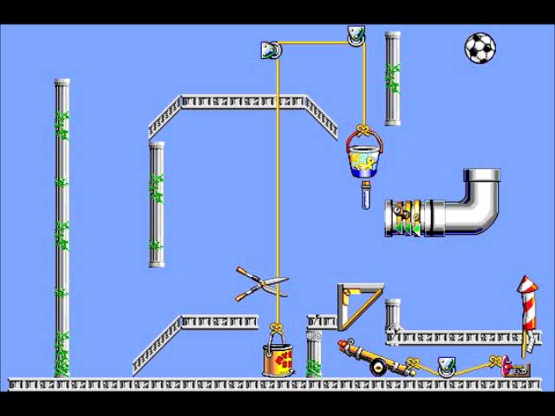
Ato Contínuo 1

Slide 25
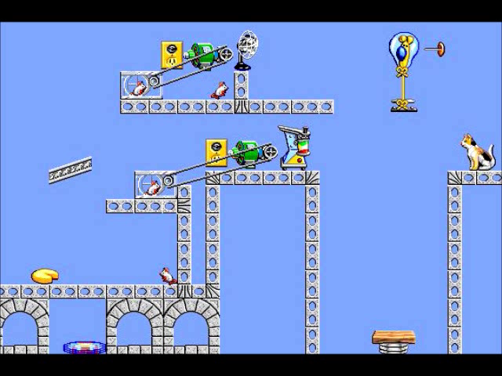
Ato contínuo 2

Slide 26
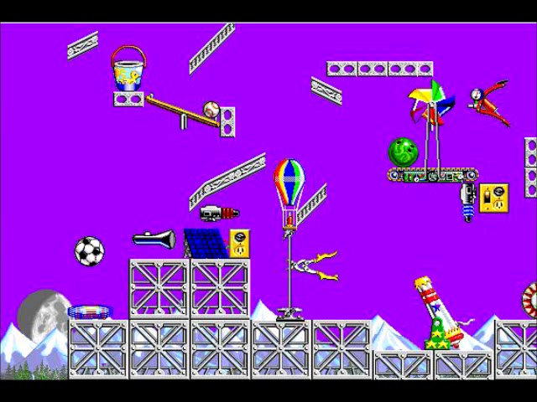
Ato contínuo 3

Slide 27
Eventos
Não esquecemos os grandes acontecimentos
Formatura
Casamento
Nascimento do primeiro filho
Cada acontecimento é chamado de Evento
Eventos ocorrem a todo o momento, um após o outro:
Wally (HANDFORD, 2004) acorda, toma banho, escova os dentes, penteia os cabelos, veste-se, toma o café da manhã, vai à escola, assiste às aulas etc..
Não utilize verbos no infinitivo para designar Eventos, use:
<Sujeito><Verbo no Presente do Indicativo>:
Wally escreve um livro OU
<Sujeito><Verbo no Pretérito Perfeito>:
Wally escreveu um livro

Slide 28
Onde está o Wally?
Para Identificar os processos de negócio
Procure pelos Wallies que utilizam o negócio
Identifique os eventos relevantes de cada Wally
Para o negócio de uma Livraria; Onde está Wally?
Cliente
Fornecedor

Slide 29
Eventos Relevantes ao Negócio
Eventos que envolvem o Cliente e Relevantes ao Negócio:
Cliente faz pedido de livros
Livraria valida pedido
Cliente efetua pagamento do pedido
Livraria envia livros
Cliente recebe livros
Cliente cancela pedido
Cliente devolve livros
Livraria não recebeu o pagamento
6-feira: Livraria compra livros dos Fornecedores
Fornecedor cancela a venda de livros
Fornecedor envia livros
Fornecedor não enviou livros
Livraria não enviou livros
Cliente reclama não recebimento
Livraria atualiza a lista de preços
Notes:
29

Slide 30
Tipos de Eventos
A maioria dos eventos que envolvem o Cliente, são eventos que queremos tratar, ou seja, são Eventos Externos
Eventos que ocorrem independentemente da vontade do funcionário
São os clientes que decidem comprar livros e não o funcionário
Existem, também, eventos que precisam ser tratados internamente pelo negócio, devido à Regras de Negócio associadas à passagem do tempo. São os Eventos Temporais:
6-feira: Livraria compra livros dos Fornecedores
Fornecedor não enviou livros
Por outro lado, existem eventos que precisam ser tratados internamente pelo negócio, mas que podem ocorrer em qualquer tempo. São os Eventos Extemporâneos:
Livraria atualiza a lista de preços
Por fim, existem, os Eventos de Falha. São eventos que precisam ser trados pelo negócio devido a alguma falha ocorrida no tratamento de algum evento:
Livraria não enviou livros
Cliente reclama não recebimento
Notes:
30

Slide 31

Análise de Eventos
 |  |  |  | Externo |  | Temporal
Capacidades |  | Nº | Evento | Previsível* | Não Previsível | Relativo* | Absoluto | Não Evento* | Extem- porâneo
Vender Livros | FB | 1 | Cliente faz pedido de livros |  | x
 |  | 2 | Validação do pedido |  |  | x (1)
 |  | 3 | Cliente efetua pagamento do pedido | x (2)
 |  | 4 | Envio de livros |  |  | x (3)
 |  | 5 | Cliente recebe livros | x(4)
 |  | 6 | Finalização do pedido |  |  | x(5)
 | FA | 7 | Cliente cancela pedido | x (2)
 |  | 8 | Cliente devolve livros | x (5)
 |  | 9 | Não recebimento do pagamento |  |  |  |  | x (3)
Suprir Produtos | FB | 10 | 6-feira: Compra de livros dos Fornecedores |  |  |  | x
 |  | 11 | Fornecedor envia livros | x (10)
 | FA | 12 | Fornecedor cancela a venda de livros | x (10)
 |  | 13 | Fornecedor não envia livros |  |  |  |  | x (11)
Gerir o Negócio | FB | 14 | Atualização da lista de preços |  |  |  |  |  | x
 | Falha | 15 | Livros não enviados |  |  |  |  | x (4)
 |  | 16 | Cliente reclama não recebimento | x (4)
* Um evento Previsível, Relativo ou Não-Evento sempre deve referenciar um outro evento.
Notes:
31

Slide 32
Processos de Negócio
Um Evento de Negócio, um Processo de Negócio
Identifique o Processo de Negócio (verbo no infinitivo)
Identifique o Estímulo que ativa o Processo de Negócio (fluxo de dados ou a passagem do tempo)
Identifique os repositórios de dados que o Processo de Negócio utiliza
Entidade Externa
Cliente
faz pedido
de livros
Cliente
Estímulo
pedido
(recusa |
nro pedido)
Anotar Pedido
Fluxo de Dados Não Identificado
Resposta
Processo de Negócio
Depósito de Dados
Depósito de Dados
Cliente
Livro
Pedido
Notes:
32

Slide 33
CRUD
Entidade Externa
Cliente
faz pedido
de livros
Cliente
Estímulo
pedido
(recusa |
nro pedido)
Anotar Pedido
Fluxo de Dados Não Identificado
Resposta
Processo de Negócio
Depósito de Dados
Depósito de Dados
Cliente
Livro
Pedido
Create,
Update ou
Delete
Read
DD

Slide 34
Comunicação P x P Proibida
Solução Inapropriada
Notes:
34

Slide 35
Comunicação P x P Proibida
Solução Inapropriada
Primeira Solução
Notes:
35

Slide 36
Comunicação P x P Proibida
Solução Inapropriada
Notes:
36

Slide 37
Comunicação P x P Proibida
Solução Inapropriada
Segunda Solução
T
Notes:
37

Slide 38
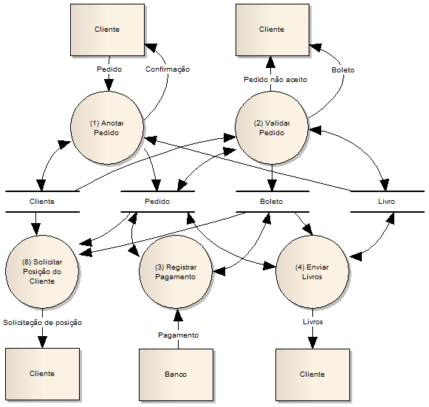
DFD Essencial
Notes:
38

Slide 39
Descrição dos Processos de Negócio
Anotar Pedido
Evento: Cliente faz pedido de livros.
Objetivo: Anotar os pedidos realizados pelo cliente.
Trabalhadores Envolvidos:
Atendente
Verifica se os livros contidos no pedido realizado pelo cliente podem ser atendidos.
Se algum livro não puder ser atendido, informa ao cliente que o pedido foi recusado e finaliza.
Verifica se a livraria já possui as informações do cliente.
Se as informações do cliente não existirem, então elas são guardadas em Cliente, caso contrário atualiza as informações se necessário.
Guarda o pedido do Cliente em Pedido.
Informa ao cliente o número de seu pedido.
Entidade Externa
Cliente
faz pedido
de livros
Cliente
Estímulo
pedido
(recusa |
nro pedido)
Anotar Pedido
Fluxo de Dados Não Identificado
Resposta
Processo de Negócio
Depósito de Dados
Depósito de Dados
Cliente
Livro
Pedido
Notes:
39

Slide 40
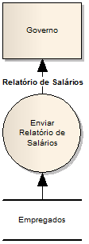
Descrevendo Fluxo de Dados
Relatório-de-Salários =
{
Nome-da-Empresa +
Data-do-Relatório +
{
Código-da-Categoria +
Número-de-Empregados +
Salário-Médio
} +
Total-de-Empregados +
Salário-Médio-Geral +
(Total-de-Horas-Extras)
}
* * | Comentário
= | Composto de
( ) | Opcional
+ | Agrupamento
{ } | Grupo de Repetição
[ | ] | Alternativa
Observação: Os fluxos de Dados que consultam ou atualizam depósitos de dados não precisam ser especificados ou ter um nome.
DeMarco, Tom - Structured Analysis and System Specification, 1978

Slide 41
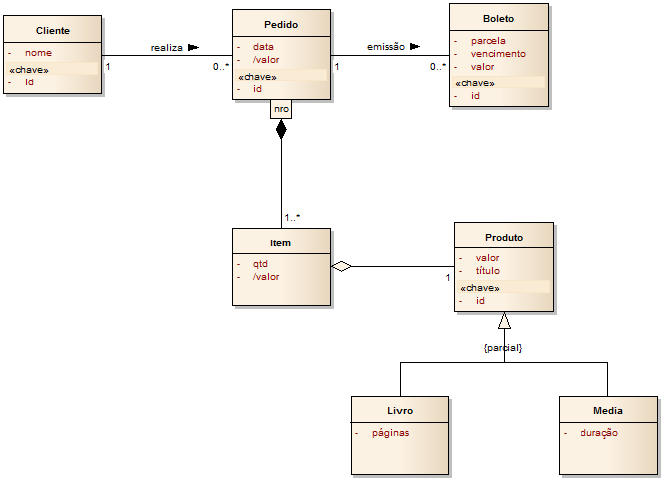
Partição por Objetos
Crie um Modelo Conceitual (Diagrama Entidade-Relacionamento ou um Diagrama de Classes em UML)
Cada Depósito de Dados do DFD Essencial deve aparecer no Modelo Conceitual
Cada Classe (UML) ou Tipo de Entidade (DER) deve aparecer no Modelo Conceitual
Os principais conceitos de negócio e suas restrições estruturais devem estar presentes neste modelo
Premissa
Notes:
41

Slide 42
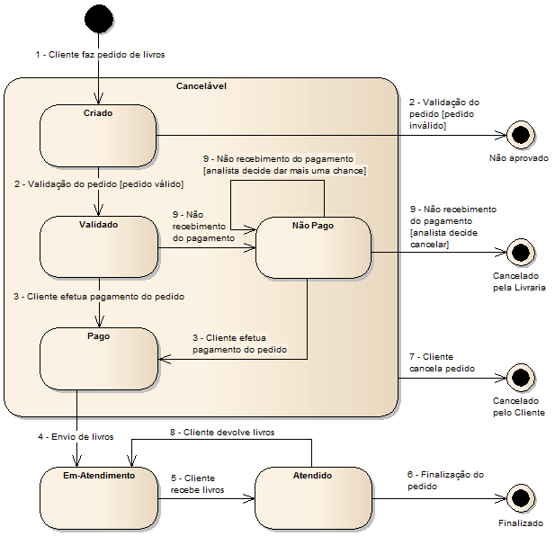
Ciclo de Vida de Entidades
Para os principais Tipos de Entidades ou Classes:
Faça um estudo do seu ciclo de vida
Utilize Diagramas de Estados da UML
Notes:
42

Slide 43
Modelagem dos Processos de Negócio
Resumo

Slide 44
Resumo
 |  |  |  | Externo |  | Temporal
 |  | Nº | Evento | Previsível | Não Previsível | Relativo | Absoluto | Não Evento | Extem- porâneo
Essenciais | FB | 1 | Cliente faz pedido de livros |  | x
 |  | 2 | Validação do pedido |  |  | x (1)
 |  | 3 | Cliente efetua pagamento do pedido | x (2)
 |  | 4 | Envio de livros |  |  | x (3)
 |  | 5 | Cliente recebe livros | x(4)
 |  | 6 | Finalização do pedido |  |  | x(5)
 | FA | 7 | Cliente cancela pedido | x (2)
 |  | 8 | Cliente devolve livros | x (5)
 |  | 9 | Não recebimento do pagamento |  |  |  |  | x (3)
Apoio | FB | 10 | 6-feira: Compra de livros dos Fornecedores |  |  |  | x
 |  | 11 | Fornecedor envia livros | x (10)
 | FA | 12 | Fornecedor cancela a venda de livros | x (10)
 |  | 13 | Fornecedor não envia livros |  |  |  |  | x (11)
Gestão | FB | 14 | Atualização da lista de preços |  |  |  |  |  | x
 | Falha | 15 | Livros não enviados |  |  |  |  | x (4)
 |  | 16 | Cliente reclama não recebimento | x (4)
Cliente
faz pedido
de livros
Cliente
pedido
(recusa |
nro pedido)
Anotar Pedido
Cliente
Livro
Pedido

Slide 45
Resumo
Cliente
faz pedido
de livros
Cliente
pedido
(recusa |
nro pedido)
Anotar Pedido
A
Cliente
B
Livro
C
Pedido
Cliente
Pedido
1
0..*
1
Item
-
data provável de entrega: Date
0..*
-
valor: Moeda
Livro

Slide 46
Resumo
Cliente
faz pedido
de livros
Cliente
pedido
(recusa |
nro pedido)
Anotar Pedido
A
Cliente
B
Livro
C
Pedido
Cliente
Pedido
A
1
0..*
C
1
Item
-
data provável de entrega: Date
0..*
-
valor: Moeda
Livro
B

Slide 47
Modelagem dos Processos de Negócio
Notações

Slide 48
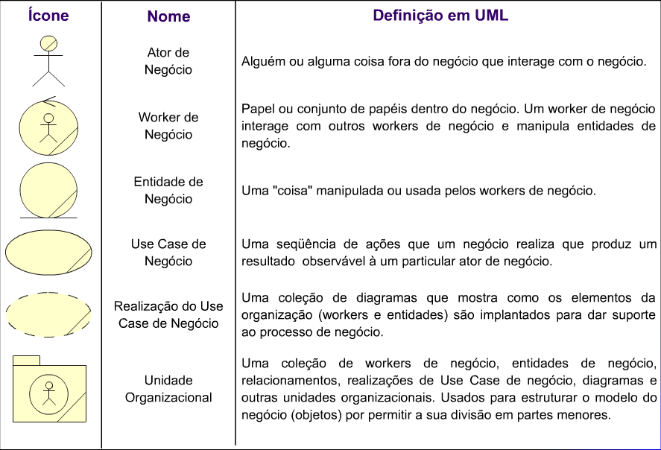
Modelo de Negócio com UML
Notes:
48

Slide 49
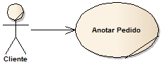
Modelo de Negócio com UML
Crie um Diagrama de Caso de Uso de Negócio
Cada Processo de Negócio do DFD Essencial se tornará um Caso de Uso de Negócio
Entidades Externas do DFD Essencial são candidatos para Atores de Negócio
Notes:
49

Slide 50
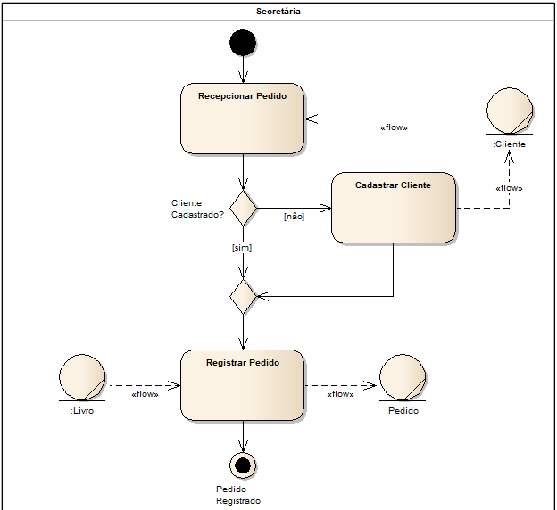
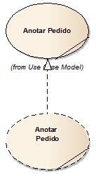
Modelo de Negócio com UML
Realize cada Caso de Uso de Negócio através de Diagrama de Atividades
Notes:
50

Slide 51
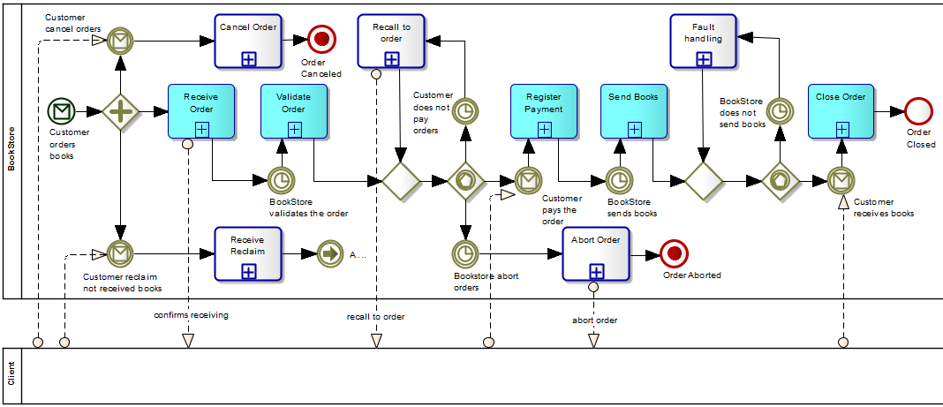
Modelo BPMN

Slide 52
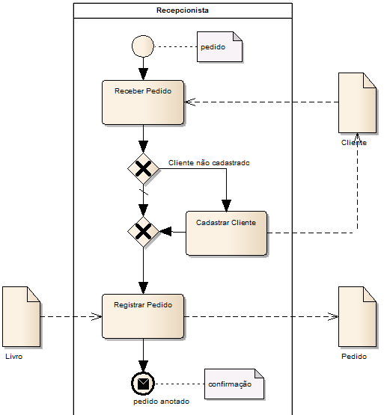
Modelo BPMN - Detalhes de um Processo
Business Worker

Slide 53
Modelagem dos Processos de Negócio
Dicas

Slide 54
Dicas
Siga os seguintes passos para Modelar os Processos de Negócio:
Selecione uma Capacidade (Atividade Operacional) de um Nó Operacional envolvido em um Cenário a ser modelada.
Em reunião com o Especialista de Negócio /Engenheiro de Sistemas, desenvolva manualmente o DFD Essencial:
Para isso, tenha em mente:
Premissa da Neutralidade Tecnológica
Premissa da Partição por Eventos
Fique atento para capturar as Regras de Negócio que o Cliente expressa durante as suas explicações ou descrições dos processos.

Slide 55
Dicas
Após a reunião, desenvolva os seguintes artefatos no EA:
Lista de Eventos (momento para a análise de coerência)
Descrição dos Eventos (momento para a análise das ações)
DFD Essencial (momento para a análise Evento x Processo x Informações)
Modelo Conceitual (momento para a análise conceitual das informações)
Diagrama de Estados (momento para a análise dos ciclos de vida das informações)
Para formar uma visão holística dos processos crie um ou mais Modelos BPMN
Detalhe, se necessário, uma atividade do BPMN como um subprocesso (tarefas).

Slide 56
Dicas
A fim de obter a Lista de Requisitos Funcionais do Sistema, faça:
Para cada Processo responda:
O que o sistema deve fazer pelo worker para executar a atividade?
Descreva a resposta no seguinte formato especificado no Checklist de Requisitos.
Mantenha a rastreabilidade entre:
Processos X Requisitos de Sistema
Processos X Regras de Negócio

Slide 57
Modelagem dos Processos de Negócio
Checklist para DFD Essencial

Slide 58
Checklist para DFD Essencial
Para cada evento da Análise de Eventos,DEVE existir exatamente UM processo associado.
Para cada processo DEVE existir exatamente UM evento associado.

Slide 59
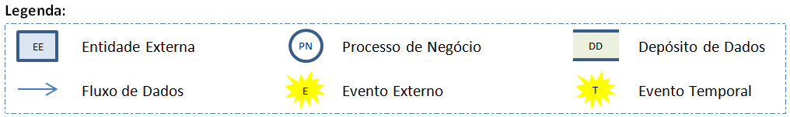
Checklist para DFD Essencial
Notes:
59

Slide 60
Checklist para DFD Essencial
Notes:
60

Slide 61
Modelagem dos Processos de Negócio
Checklist do Modelo Conceitual

Slide 62
Checklist do Modelo Conceitual
Todas as classes devem ter chave, exceto as que representam entidades-fracas.
Classes que representam entidades-fracas não devem ter chave.
Classes que representam entidades-fracas devem ter ao menos uma classe proprietária-da-identificação. Quando existir mais de uma proprietária-da-identificação, deve-se seguir o Exemplo A.
A associação de identificação entre a proprietária-da-identificação e a sua entidade-fraca deve ser de composição.
Quando a multiplicidade da associação de identificação é mais de um, então um atributo qualificador deve ter sido indicado.
Todas as associações devem ter num identificador, um sentido e multiplicidades definidas, exceto associações de composição e de agregação.
Superclasses devem ter uma indicação de sua participação (parcial ou total).
Subclasses de um mesmo ramo devem disjuntas; sobreponíveis se em ramos distintos.
Todas as classes devem ter um repositório com exatamente o mesmo nome no DFD Essencial, Exemplo B, correspondente; exceto as entidades-fracas e superclasses ou subclasses que podem ou não ter um repositório correspondente.
Todos os repositórios de um DFD Essencial , Exemplo B, devem ter uma classe com exatamente o mesmo nome no Modelo Conceitual.

Slide 63
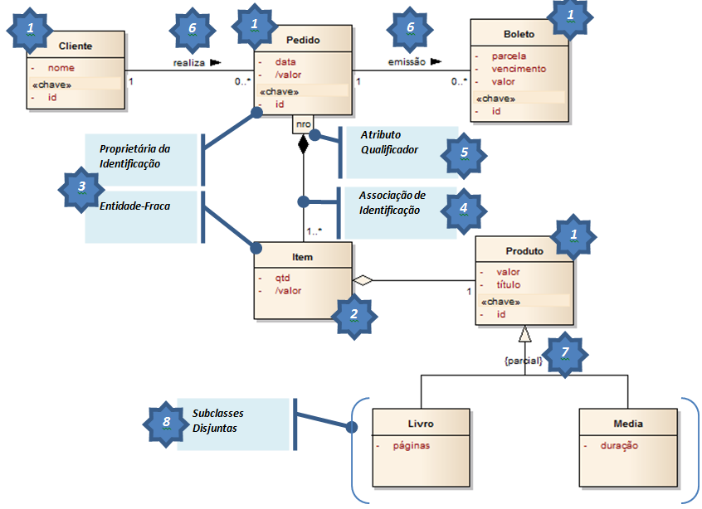
Checklist do Modelo Conceitual

Slide 64
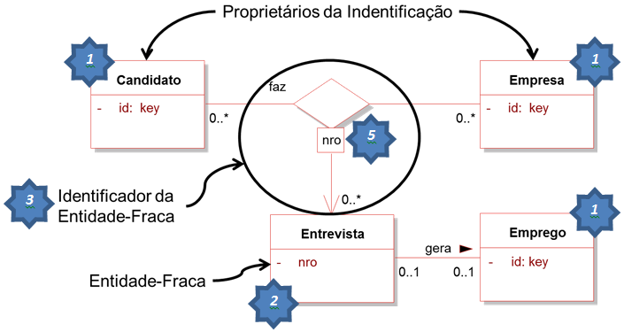
Checklist do Modelo Conceitual - Exemplo A

Slide 65
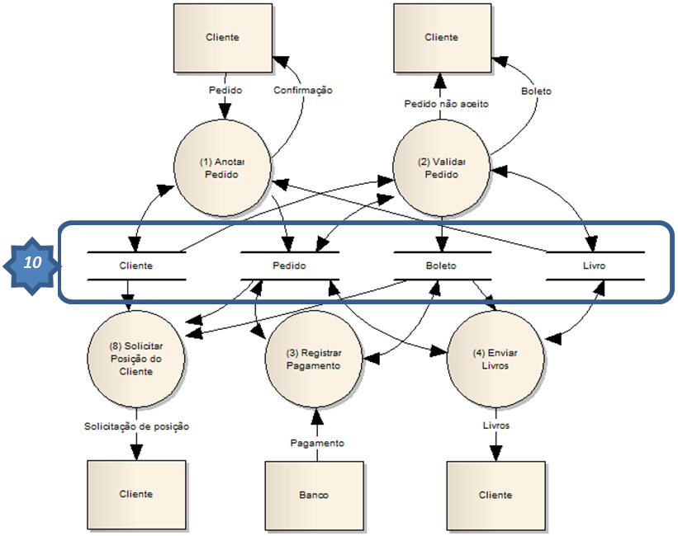
Checklist do Modelo Conceitual - Exemplo B

Slide 66
Modelagem dos Processos de Negócio
Checklist para o Ciclo de Vida

Slide 67
Checklist para o Ciclo de Vida
O diagrama de Máquina de Estados deve representar o Ciclo de Vida de, exatamente, uma Classe.
Classes associadas a depósitos de dados com mais de quatro fluxos de dados devem ter um diagrama de Máquina de Estados representando o seu Ciclo de Vida.
Por exemplo, o depósito de dados Pedido possui 5 fluxos de dados associados e, portanto, possui uma Máquina de Estados do seu Ciclo de Vida.
As transições de estado devem ser disparadas por eventos considerados na Análise de Eventos.

Slide 68
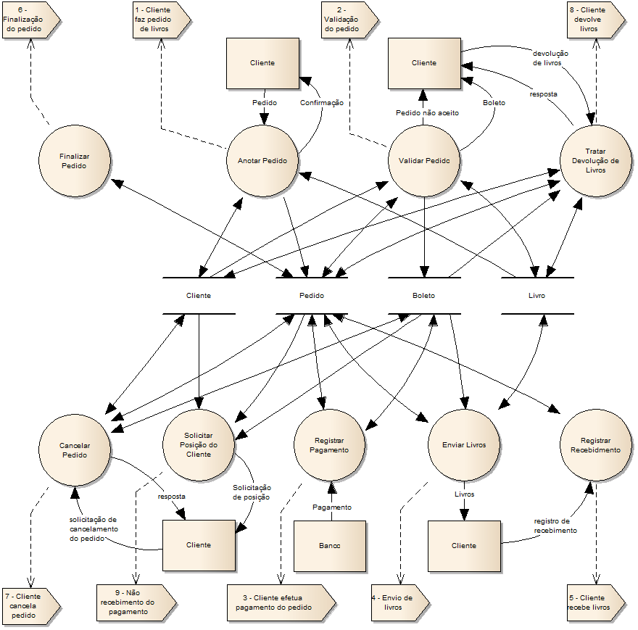
Checklist para o Ciclo de Vida
 |  |  |  | Externo |  | Temporal
 |  | Nº | Evento | Previsível | Não Previsível | Relativo | Absoluto | Não Evento | Extempo-râneo
Essenciais | FB | 1 | Cliente faz pedido de livros |  | x
 |  | 2 | Validação do pedido |  |  | x (1)
 |  | 3 | Cliente efetua pagamento do pedido | x (2)
 |  | 4 | Envio de livros |  |  | x (3)
 |  | 5 | Cliente recebe livros | x(4)
 |  | 6 | Finalização do pedido |  |  | x(5)
 | FA | 7 | Cliente cancela pedido | x (2)
 |  | 8 | Cliente devolve livros | x (5)
 |  | 9 | Não recebimento do pagamento |  |  |  |  | x (3)
Apoio | FB | 10 | 6-feira: Compra de livros dos Fornecedores |  |  |  | x
 |  | 11 | Fornecedor envia livros | x (10)
 | FA | 12 | Fornecedor cancela a venda de livros | x (10)
 |  | 13 | Fornecedor não envia livros |  |  |  |  | x (11)
Gestão | FB | 14 | Atualização da lista de preços |  |  |  |  |  | x
 | Falha | 15 | Livros não enviados |  |  |  |  | x (4)
 |  | 16 | Cliente reclama não recebimento | x (4)

Slide 69
Modelagem dos Processos de Negócio
Checklist de Requisitos

Slide 70
Checklist de Requisitos
Critério | Descrição
Viável | O requisito pode ser satisfeito dentro dos custos e cronograma? Existe viabilidade técnica para implementá-lo? | Contraexemplo: "O Sistema DEVE teletransportar pallets do ponto A para o ponto B previamente identificados."
Atômico | A declaração do requisito define exatamente um único requisito? O requisito está livre de conjunções (e, ou, mas) que podem indicar múltiplos requisitos? | Contraexemplo: "O Sistema DEVE registrar mensagens recebidas ou descartá-las quando comprovada sua inconsistência."
Necessário | O sistema pode atender as prioridades e necessidades reais sem este requisito? Se sim, o requisito não é necessário. | Contraexemplo: "O Sistema DEVE fornecer aquisição automatizada de dados para os equipamentos do Laboratório de Análises Ambientais." Este requisito é desnecessário se ele não nasceu de uma necessidade ou de uma característica fornecida pelo cliente.

Slide 71
Checklist de Requisitos
Critério | Descrição
Verificável | É possível assegurar que o requisito é atendido pelo sistema? Podemos determinar se o sistema satisfaz ou não o requisito? É possível definir um critério claro e não ambíguo do tipo passou/falhou? É possível determinar se o requisito foi satisfeito via inspeção, análise, demonstração ou teste? Se algumas das respostas acima forem não, então o requisito deve ser revisado. | Contraexemplo 1: "O Sistema deve fornecer respostas em tempo real às solicitações de acesso ao banco de dados." O requisito não expressa os limites de tempo para que se possa verificar se as respostas foram fornecidas em tempo real. Contraexemplo 2: "O Sistema DEVE fornecer uma interface amigável." O significado de "amigável" está muito subjetivo. Esse requisito poderia ser reescrito de várias maneiras: "O Sistema, para o Cadastramento de um novo Cliente, DEVE limitar o nível de profundidade dos menus de navegação em 3." "O Sistema, após aplicação de questionários de satisfação aos seus usuários, DEVE receber média de satisfação acima de 7."

Slide 72
Checklist de Requisitos
Critério | Descrição
Não-ambíguo | O requisito pode ser interpretado por mais de uma maneira? Se sim, o requisito deve ser esclarecido ou removido. Expressões ambíguas ou deficientes podem levar a sérios desentendimentos e retrabalhos inúteis. | Contraexemplo: "O Sistema DEVE fornecer visualizadores apropriados para o acompanhamento das missões." Para o cliente "visualizadores apropriados" pode significar visualizadores de propósito especial, com interfaces gráficas de alta definição, um para cada tipo diferente de missão. Para desenvolvedores pode significar um visualizador textual que mostra o conteúdo de qualquer tipo de missão.

Slide 73
Checklist de Requisitos
Critério | Descrição
Completo | Todas as condições nas quais o requisito é aplicável estão definidas? Um requisito está completo se ele fornecer todas as informações necessárias para permitir a sua implementação, incluindo todas as restrições e condições. Estas informações podem ser parte do requisito ou estarem contidas em outros requisitos que estão logicamente vinculados e rastreados para uma característica ou processo de negócio comum. | Contraexemplo: "O Sistema DEVE criptografar as mensagens enviadas ao Sistema Supervisor." Assumindo que não exista nenhum outro requisito complementar, o requisito não deixa claro qual algoritmo de criptografia deve ser utilizado.

Slide 74
Checklist de Requisitos
Critério | Descrição
Consis-tente | O requisito pode ser atendido sem entrar em conflito com outros requisitos do sistema? Se não, o requisito deve ser revisado ou removido. O requisito contém erros? Se sim, então o requisito deve ser corrigido. | Contraexemplo 1: 1) "O Sistema DEVE processar no máximo 2000 registros por hora." 2) "O Sistema DEVE processar no mínimo 48000 registros por dia." Os requisitos acima são inconsistentes entre si, uma vez que o requisito 1) permite processar menos de 2000 registros por hora. Assim, o requisito 2) nem sempre poderá ser atendido. Contraexemplo 2: "O Sistema DEVE utilizar a função: F(id) = RESTO_DA_DIVISÃO_INTEIRA(id, 2) = 1, para verificar se um número inteiro é par." Um número inteiro é par se o resto de sua divisão por dois for zero!

Slide 75
Checklist de Requisitos
Critério | Descrição
Rastreável | A fonte ou origem do requisito é conhecida e o requisito pode ser referenciado ou localizado através do sistema? | Contraexemplo: Caso algum requisito não tenha rastreabilidade com Característica, Processo de Negócio, Proposta Técnica, Atas ou quaisquer outros documentos que indiquem a sua origem, então o requisito deve ser revisado.
Conciso | O requisito é simples e claro? | Contraexemplo: "O Sistema DEVE permitir a liberação de notas sempre que as condições propícias tenham sido satisfeitas." Se os conceitos de "liberação de notas" e "condições propícias" não puderem ser esclarecidos mesmo após consultas ao glossário e definições de projeto, o requisito acima deve ser considerado não conciso.

Slide 76
Checklist de Requisitos
Critério | Descrição
Construtor Padrão | O requisito está na forma imperativa utilizando a palavra “DEVE”. Requisitos indicando objetivos ou intenções não são imperativos. | Exemplo 1: "O Sistema, na recepção de mensagens, DEVE comutar em 10 milissegundos, mensagens, em formato ACP128 com indicador de rota válida, recebidas na porta de entrada para a porta de saída indicada pela rota da mensagem." Ator: O Sistema, Condições da Ação: na recepção de mensagens, Ação: DEVE comutar Restrições da Ação: em 10 milissegundos, Objeto da Ação: mensagens Refinamento do Objeto: em formato ACP128 com indicador de rota válida, Fonte do Objeto: recebidas pela porta de entrada Destino da Ação: para a porta de saída (outro) Refinamento da Ação: indicada pela rota da mensagem.

Slide 77
Checklist de Requisitos
Critério | Descrição
Construtor Padrão | O requisito está na forma imperativa utilizando a palavra “DEVE”. Requisitos indicando objetivos ou intenções não são imperativos. | Exemplo 2: "O Sistema, quando solicitado pelo Operador de Fontes de Inteligência, DEVE registrar as Solicitações por Demandas de Monitoramento realizadas por Solicitantes Autorizados." Ator: O Sistema, Condições da Ação: quando solicitado pelo Operador de Fontes de Inteligência, Ação: DEVE registrar Restrições da Ação: Objeto da Ação: as Solicitações por Demandas de Monitoramento Refinamento do Objeto: Fonte do Objeto: realizadas por Solicitantes Autorizados. Destino da Ação: (outro) Refinamento da Ação:

Slide 78
Checklist de Requisitos
Critério | Descrição
Construtor Padrão | O requisito está na forma imperativa utilizando a palavra “DEVE”. Requisitos indicando objetivos ou intenções não são imperativos. | Exemplo 3: "O Sistema DEVE encriptar, segundo o algoritmo AES (Advanced Encryption Standard) definido em Federal Information Processing Standards (FIPS) Publication 197, "Announcing the Advanced Encryption Standard (AES), mensagens enviadas para os pontos de venda." Ator: O Sistema Condições da Ação: Ação: DEVE encriptar, Restrições da Ação: segundo o algoritmo AES (Advanced Encryption Standard) definido em Federal Information Processing Standards (FIPS) Publication 197, "Announcing the Advanced Encryption Standard (AES), Objeto da Ação: mensagens Refinamento do Objeto: Fonte do Objeto: Destino da Ação: enviadas para os pontos de venda. (outro) Refinamento da Ação:

Slide 79
Checklist de Requisitos
Critério | Descrição
Construtor Padrão | O requisito está na forma imperativa utilizando a palavra “DEVE”. Requisitos indicando objetivos ou intenções não são imperativos. | Contraexemplo: “O Sistema NÃO DEVE permitir acessos não autorizados.” O requisito negativo acima pode ser corrigido como: “O Sistema DEVE impedir acessos não autorizados.”

Slide 80
Referências Bibliográficas
HEUMANN , J. Introduction to business modeling using the Unified Modeling Language (UML), IBM, 2003 in: http://www-128.ibm.com/developerworks/rational/library/360.html.
LEFFINGWELL, DEAN; WIDRIG, DON. Managing Software Requirements: A Unified Approach – Addison-Wesley object technology series, Addison Wesley, 2000. ISBN: 0-201-61593-2.
MCMENAMIN, Stephen & PALMER, John. Análise essencial de sistemas. São Paulo : McGraw-Hill, 1991.

Slide 81
Prof. Osvaldo Kotaro Takai
otakai@gmail.com

